Slide 1
§.基础知识题 - 与cout有关的成员函数的基本使用
要求：
1、完成本文档中所有的测试程序并填写运行结果，从而体会这些cin的流成员函数的用法及区别
2、题目明确指定编译器外，缺省使用VS2022即可
★ 如果要换成其他编译器，可能需要自行修改头文件适配
★ 部分代码编译时有warning，不影响概念理解，可以忽略
3、直接在本文件上作答，写出答案/截图（不允许手写、手写拍照截图）即可；填写答案时，为适应所填内容或贴图，
允许调整页面的字体大小、颜色、文本框的位置等
★ 贴图要有效部分即可，不需要全部内容
★ 在保证一页一题的前提下，具体页面布局可以自行发挥，简单易读即可
★ 不允许手写在纸上，再拍照贴图
★ 允许在各种软件工具上完成（不含手写），再截图贴图
★ 如果某题要求VS+Dev的，则如果两个编译器运行结果一致，贴VS的一张图即可，如果不一致，则两个图都要贴
4、转换为pdf后提交
5、10月31日前网上提交本次作业（在“文档作业”中提交）

Slide 2
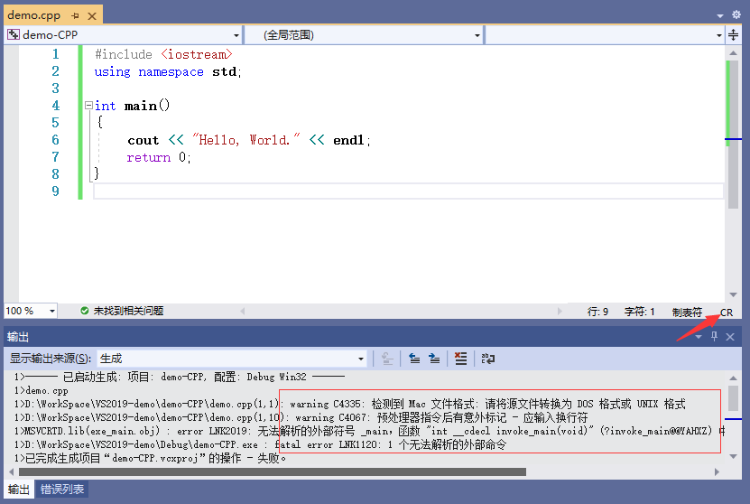
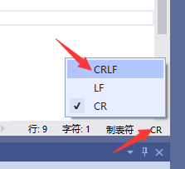
§.基础知识题 - 与cout有关的成员函数的基本使用
注意：
用WPS等其他第三方软件打开PPT，将代码复制到VS2022中后，如果出现类似下面的编译报错，则观察源程序编辑窗口
的右下角是否为CR，如果是，
单击CR，在弹出中选择CRLF，
再次CTRL+F5运行即可

Slide 3
§.基础知识题 - 与cout有关的成员函数的基本使用
1.用于字符输出的流成员函数
★ cout.put(字符常量/字符变量)
功能：向标准输出设备输出一个字符
★ cout.write(字符串常量/变量，输出长度)
功能：向标准输出设备输出n个字符（如果n超过串长，则输出串长）

Slide 4
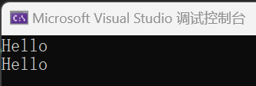
§.基础知识题 - 与cout有关的成员函数的基本使用
1.用于字符输出的流成员函数 例1：cout.put()
#include <iostream>
using namespace std;
int main()
{
char str[] = "Hello";
int i;
for (i = 0; i < 5; i++)
cout.put(str[i]);
cout.put('\n');
cout.put('H').put('e').put('l').put('l').put('o').put(0x0A);
return 0;
}
运行结果：
本页需填写答案

Slide 5
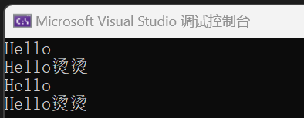
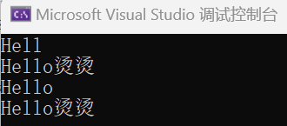
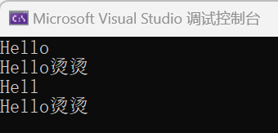
§.基础知识题 - 与cout有关的成员函数的基本使用
1.用于字符输出的流成员函数 例2：cout.write()
#include <iostream>
using namespace std;
int main()
{
char s1[] = "Hello";
cout.write(s1, 5);
cout.put('\n');
cout.write(s1, 10);
cout.put('\n');
char s2[] = { 'H', 'e', 'l', 'l', 'o' };
cout.write(s2, 5);
cout.put('\n');
cout.write(s2, 10);
cout.put('\n');
return 0;
}
运行结果：
当write的参数是字符串(s1)，且write要写的长度
超过字符串长度时的表现：
当write的参数非字符串(s2)，且write要写的长度
超过字符串长度时的表现：
结论：用write向标准输出设备输出指定个数的字符
时，输出缓冲区__不要求__(要求/不要求)是字符串
本页需填写答案

Slide 6
§.基础知识题 - 与cout有关的成员函数的基本使用
2.用于字符输出控制的流成员函数
★ cout.setf(控制标记)
功能：设置指定的控制标记(右表为常用)
★ cout.unsetf(控制标记)
功能：清除指定的控制标记(右表为常用)
★ cout.width(宽度)
功能：设置指定的输出宽度
★ cout.fill(字符常量/字符变量)
功能：设置填充字节
★ cout.precision(精度)
功能：设置浮点数的输出精度
控制标记 | 作用
ios::fixed | 设置浮点数以固定的小数位数显示
ios::scientific | 设置浮点数以科学计数法（即指数形式）显示
ios::left | 输出数据左对齐
ios::right | 输出数据右对齐
ios::skipws | 忽略前导的空格(适用于cin，不适用于cout)
ios::uppercase | 在以科学计数法输出E和十六进制输出字母X时，以大写表示
ios::showpos | 输出正数时，给出“+”号

Slide 7
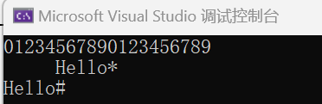
§.基础知识题 - 与cout有关的成员函数的基本使用
2.用于字符输出控制的流成员函数
例3：cout.width()
#include <iostream>
using namespace std;
int main()
{
char s1[] = "Hello";
cout << "01234567890123456789" << endl;
cout.width(10);
cout << s1 << '*' << endl;
cout << s1 << '#' << endl;
return 0;
}
运行结果：
结论：
1、cout.width(10) 等价于 cout << ___set()___
2、cout.width()设置后__仅1次__(仅1次/始终)有效
本页需填写答案

Slide 8
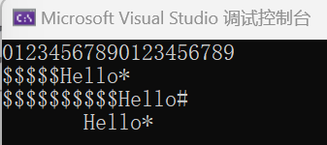
§.基础知识题 - 与cout有关的成员函数的基本使用
2.用于字符输出控制的流成员函数
例4：cout.width()与cout.fill()
#include <iostream>
using namespace std;
int main()
{
char s1[] = "Hello";
cout << "01234567890123456789" << endl;
cout.width(10);
cout.fill('$');
cout << s1 << '*' << endl;
cout.width(15);
cout << s1 << '#' << endl;
cout.width(12);
cout.fill(' ');
cout << s1 << '*' << endl;
return 0;
}
运行结果：
结论：
1、cout.fill()等价于 cout << ___setfill()___
2、cout.fill()设置后__始终__(仅1次/始终)有效
3、默认的cout.fill()设置是哪个字符？
本页需填写答案

Slide 9
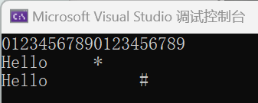
§.基础知识题 - 与cout有关的成员函数的基本使用
2.用于字符输出控制的流成员函数
例5：cout.width()与cout.setf()
#include <iostream>
using namespace std;
int main()
{
char s1[] = "Hello";
cout << "01234567890123456789" << endl;
cout.width(10);
cout.setf(ios::left);
cout << s1 << '*' << endl;
cout.width(15);
cout << s1 << '#' << endl;
return 0;
}
运行结果：
结论：
1、cout.setf(ios::left) 等价于 cout << _setiosflags（ios::left）_____
2、cout.setf()设置后__仅1次__(仅1次/始终)有效
本页需填写答案

Slide 10
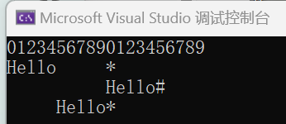
§.基础知识题 - 与cout有关的成员函数的基本使用
2.用于字符输出控制的流成员函数
例6：cout.width()与cout.setf()
#include <iostream>
using namespace std;
int main()
{
char s1[] = "Hello";
cout << "01234567890123456789" << endl;
cout.width(10);
cout.setf(ios::left);
cout << s1 << '*' << endl;
cout.setf(ios::right);
cout.width(15);
cout << s1 << '#' << endl;
cout.width(10);
cout.setf(ios::left);
cout << s1 << '*' << endl;
return 0;
}
运行结果：
结论：
1、cout.setf(ios::left) 等价于 cout << __setiosflags（ios::left）____
2、cout.setf(ios::right) 等价于 cout << _setiosflags（ios::right）___
3、cout.setf()设置后__仅1次__(仅1次/始终)有效
4、不设置默认是__左___(左/右)对齐
5、left后设置right是__有效____(有效/无效)的
6、right后设置left是____无效__(有效/无效)的
本页需填写答案

Slide 11

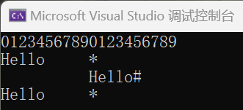
§.基础知识题 - 与cout有关的成员函数的基本使用
2.用于字符输出控制的流成员函数
例7：cout.width()与cout.setf()、cont.unsetf()
#include <iostream>
using namespace std;
int main()
{
char s1[] = "Hello";
cout << "01234567890123456789" << endl;
cout.width(10);
cout.setf(ios::left);
cout << s1 << '*' << endl;
cout.setf(ios::right);
cout.width(15);
cout << s1 << '#' << endl;
cout.width(10);
_cout.unset(ios_base::left)__; //此处添句话,需用cout.函数名
cout.setf(ios::left);
cout << s1 << '*' << endl;
return 0;
}
将程序补充完整，得到期望的运行结果：
所用的cout.unsetf()等价于
cout << __resetiosflags________________;
提示：回忆并参考第3章的作业
本页需填写答案

Slide 12
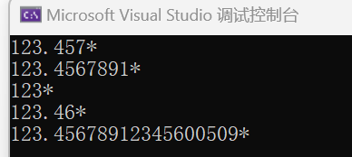
§.基础知识题 - 与cout有关的成员函数的基本使用
2.用于字符输出控制的流成员函数
例8：cout.precision()
#include <iostream>
#include <iomanip>
using namespace std;
int main()
{
double d = 123.456789123456;
cout << d << '*' << endl;
cout.precision(10);
cout << d << '*' << endl;
cout.precision(3);
cout << d << '*' << endl;
cout.precision(5);
cout << d << '*' << endl;
cout.precision(20);
cout << d << '*' << endl;
return 0;
}
运行结果：
结论：
1、不做任何设置的情况下，浮点数
默认为___小数__(小数/指数)方式；
不设precision的输出宽度默认为__小数点后三位___
2、默认情况下，precision设定的宽度
是___全部数据_____(全部数据/小数部分)
3、宽度___不包含___(包含/不包含)小数点
4、如果宽度超过有效位数，
则____可以_____(可以/不可以)显示，
超出有效位数____不可信____(可信/不可信)
本页需填写答案

Slide 13
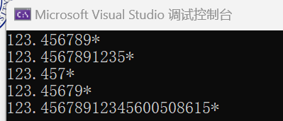
§.基础知识题 - 与cout有关的成员函数的基本使用
2.用于字符输出控制的流成员函数
例9：cout.precision()
#include <iostream>
#include <iomanip>
using namespace std;
int main()
{
double d = 123.456789123456;
cout.setf(ios::fixed);
cout << d << '*' << endl;
cout.precision(10);
cout << d << '*' << endl;
cout.precision(3);
cout << d << '*' << endl;
cout.precision(5);
cout << d << '*' << endl;
cout.precision(20);
cout << d << '*' << endl;
return 0;
}
运行结果：
结论：
1、加ios::fixed后，precision默认的宽度
为______10_____，设定的宽度是___全部数据____
(全部数据/小数部分)
2、宽度__不包含____(包含/不包含)小数点
3、如果宽度超过有效位数，
则____可以______(可以/不可以)显示，
超出有效位数____不可信____(可信/不可信)
本页需填写答案

Slide 14
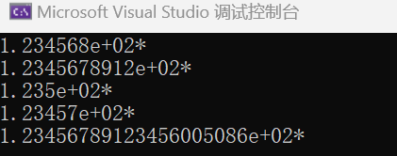
§.基础知识题 - 与cout有关的成员函数的基本使用
2.用于字符输出控制的流成员函数
例10：cout.precision()
#include <iostream>
#include <iomanip>
using namespace std;
int main()
{
double d = 123.456789123456;
cout.setf(ios::scientific);
cout << d << '*' << endl;
cout.precision(10);
cout << d << '*' << endl;
cout.precision(3);
cout << d << '*' << endl;
cout.precision(5);
cout << d << '*' << endl;
cout.precision(20);
cout << d << '*' << endl;
return 0;
}
运行结果：
结论：
1、加ios::scientific后，precision默认
的宽度为_____6______，设定的宽度是
____小数部分___(全部数据/小数部分)
2、宽度___不包含___(包含/不包含)小数点
3、如果宽度超过有效位数，
则___可以_______(可以/不可以)显示，
超出有效位数____不可信____(可信/不可信)
本页需填写答案

Slide 15
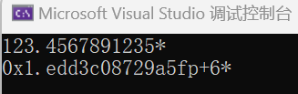
§.基础知识题 - 与cout有关的成员函数的基本使用
2.用于字符输出控制的流成员函数
例11：cout.precision()
#include <iostream>
#include <iomanip>
using namespace std;
int main()
{
double d = 123.456789123456;
cout.setf(ios::fixed);
cout.precision(10);
cout << d << '*' << endl;
cout.setf(ios::scientific);
cout.precision(10);
cout << d << '*' << endl;
return 0;
}
运行结果：
结论：
先设ios::fixed后，再设ios::scientific，则输出显示___错误_____(正确/错误)
本页需填写答案

Slide 16

§.基础知识题 - 与cout有关的成员函数的基本使用
2.用于字符输出控制的流成员函数
例12：cout.precision()
#include <iostream>
#include <iomanip>
using namespace std;
int main()
{
double d = 123.456789123456;
cout.setf(ios::scientific);
cout.precision(10);
cout << d << '*' << endl;
cout.setf(ios::fixed);
cout.precision(10);
cout << d << '*' << endl;
return 0;
}
运行结果：
结论：
先设ios::scientific后，再设ios::fixed，则输出显示___错误_____(正确/错误)
本页需填写答案

Slide 17

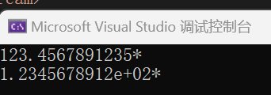
§.基础知识题 - 与cout有关的成员函数的基本使用
2.用于字符输出控制的流成员函数
例13：cout.precision()
#include <iostream>
#include <iomanip>
using namespace std;
int main()
{
double d = 123.456789123456;
cout.setf(ios::fixed);
cout.precision(10);
cout << d << '*' << endl;
cout.unsetf(ios_base::fixed); //此处添句话,需用cout.函数名
cout.setf(ios::scientific);
cout.precision(10);
cout << d << '*' << endl;
return 0;
}
将程序补充完整，得到期望的运行结果：
提示：回忆并参考第3章的作业
本页需填写答案

Slide 18

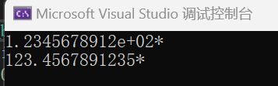
§.基础知识题 - 与cout有关的成员函数的基本使用
2.用于字符输出控制的流成员函数
例14：cout.precision()
#include <iostream>
#include <iomanip>
using namespace std;
int main()
{
double d = 123.456789123456;
cout.setf(ios::scientific);
cout.precision(10);
cout << d << '*' << endl;
cout.unsetf(ios_base::scientific); //此处添句话,需用cout.函数名
cout.setf(ios::fixed);
cout.precision(10);
cout << d << '*' << endl;
return 0;
}
将程序补充完整，得到期望的运行结果：
提示：回忆并参考第3章的作业
本页需填写答案

